Slide 1

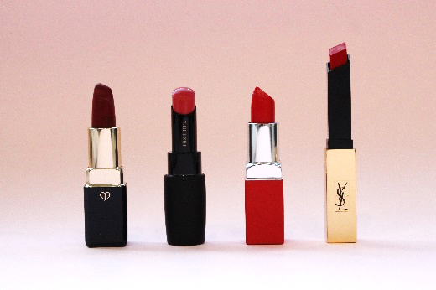

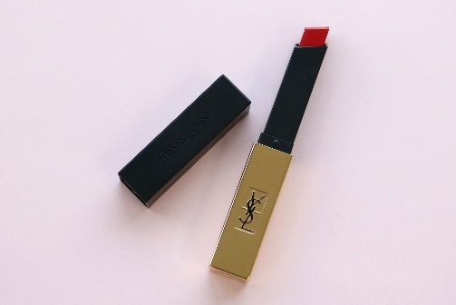
1224-1
トップ ＞ 記事一覧 ＞ 【クリスマスまであと1日】赤リップでドラマチックなイヴに☆
【クリスマスまであと1日】赤リップで、イヴをドラマチックに彩って☆
2018.12.24
NEW
商品紹介
化粧品バイヤー
TOKICO
今日はクリスマスイヴ。パーティやデートなど、お洒落して出かける方も多いのでは？ そこでメイクに取り入れたいのが“赤リップ”！です。引き続き流行色ですし、クリスマスの色といえばやっぱり“赤”ですよね。トレンドのマット系でスタイリッシュに、うるおいのある質感でセンシュアルに、といろいろな表情を演出できる赤リップをピックアップしてみました♪
鮮烈な印象を残す〈イヴ・サンローラン〉の深紅リップ。
〈イヴ・サンローラン〉ルージュ ピュールクチュール ザ スリム(21)税込4,644円
唇が主役のメイクには、深みのある“ディープレッド”が美しく発色するこちらの1本を。つけ心地がとてもしなやかで、仕上がりは上質な本革のようなマットです。
特徴的なのは、スリムなスクエアシェイプ。エッジ部分や平らな部分を使ってリップラインをきれいに作れるから、スタイルのある口元が演出できますよ♡パッケージもおしゃれで、パーティバッグに忍ばせておきたい一品です。

Slide 2
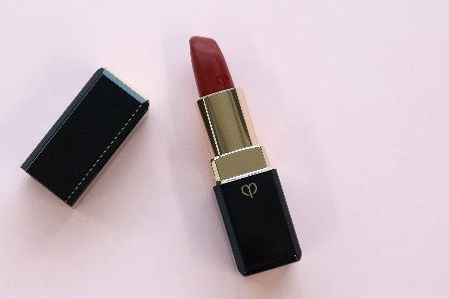
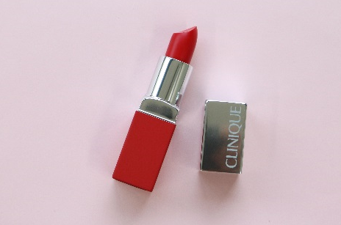
1224-2
妖艶な存在感を醸しだす〈クレ・ド・ポー ボーテ〉。
〈クレ・ド・ポー ボーテ〉ルージュアレーブル カシミア(104)税込6,480円
ラグジュアリーな雰囲気をまとえる、大人っぽい“ダークレッド”がこちら。商品名にある通り、カシミアのように軽やかなテクスチャーと上質な仕上がりで、自然な立体感のあるリップメイクをできるのが魅力です。
直塗りでリップラインにフィットするよう計算された花びら型の形状や、ほのかなローズの香りにもテンションアップ♪ひと塗りで鮮やかに発色し、どこかミステリアスなニュアンスのある表情になりますよ。
キュートな“赤”なら〈クリニーク〉！
〈クリニーク〉クリニーク ポップ マット (03)税込3,456円
チャーミングに決めるなら、ポップな発色の〈クリニーク〉がおすすめ。中でも「ポップ マット」は、マットな質感とベルベットのようになめらかなつけ心地を両立させたシリーズです。
03のルビー ポップは、鮮やかな“ルビーレッド”で、どこか可愛らしい雰囲気♡カジュアルなファッションにも似合います。見たままの色が長持ちするから、頻繁にメイク直しできないシーンにもぴったりですよ♫

Slide 3
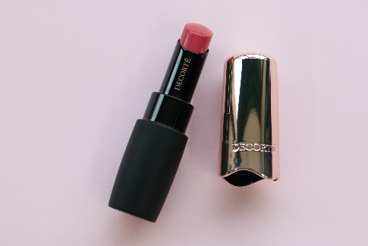
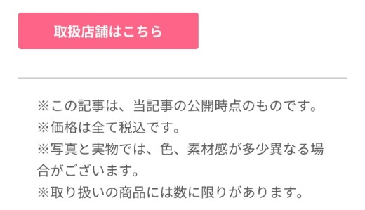

1224-3
濡れたようなツヤのある“赤”で魅せる〈コスメデコルテ〉。
〈コスメデコルテ〉ザ ルージュ(RD452)税込3,780円
美しいツヤ感のある“赤”を唇にオンできるのが〈コスメデコルテ〉。とろけるように柔らかな塗り心地で、しっかり唇にフィットしてくれます。みずみずしくクリアな発色で、ひと塗りで肌を明るく演出してくれるのもポイント♡
ゴールドパールが繊細にきらめく“クラシックレッド”は、肌馴染みがいいカラーだから、赤リップビギナーでもトライしやすいと思います♪
“赤リップ”は、つけるだけで背筋がスッと伸びるような女子力の高いアイテム。クリスマスのテンションを上げるのにも、きっと一役買ってくれるはずです☆
今回ご紹介したアイテムは、大丸・松坂屋のホリデー特設サイトでもご紹介しています。あわせてチェックしてください！
HAPPY HOLIDAYS 特設サイトへ
#冬コスメ
#赤リップ
#イヴサンローラン
#クレドポーボーテ
#クリニーク
#コスメデコルテ

